Slide 1
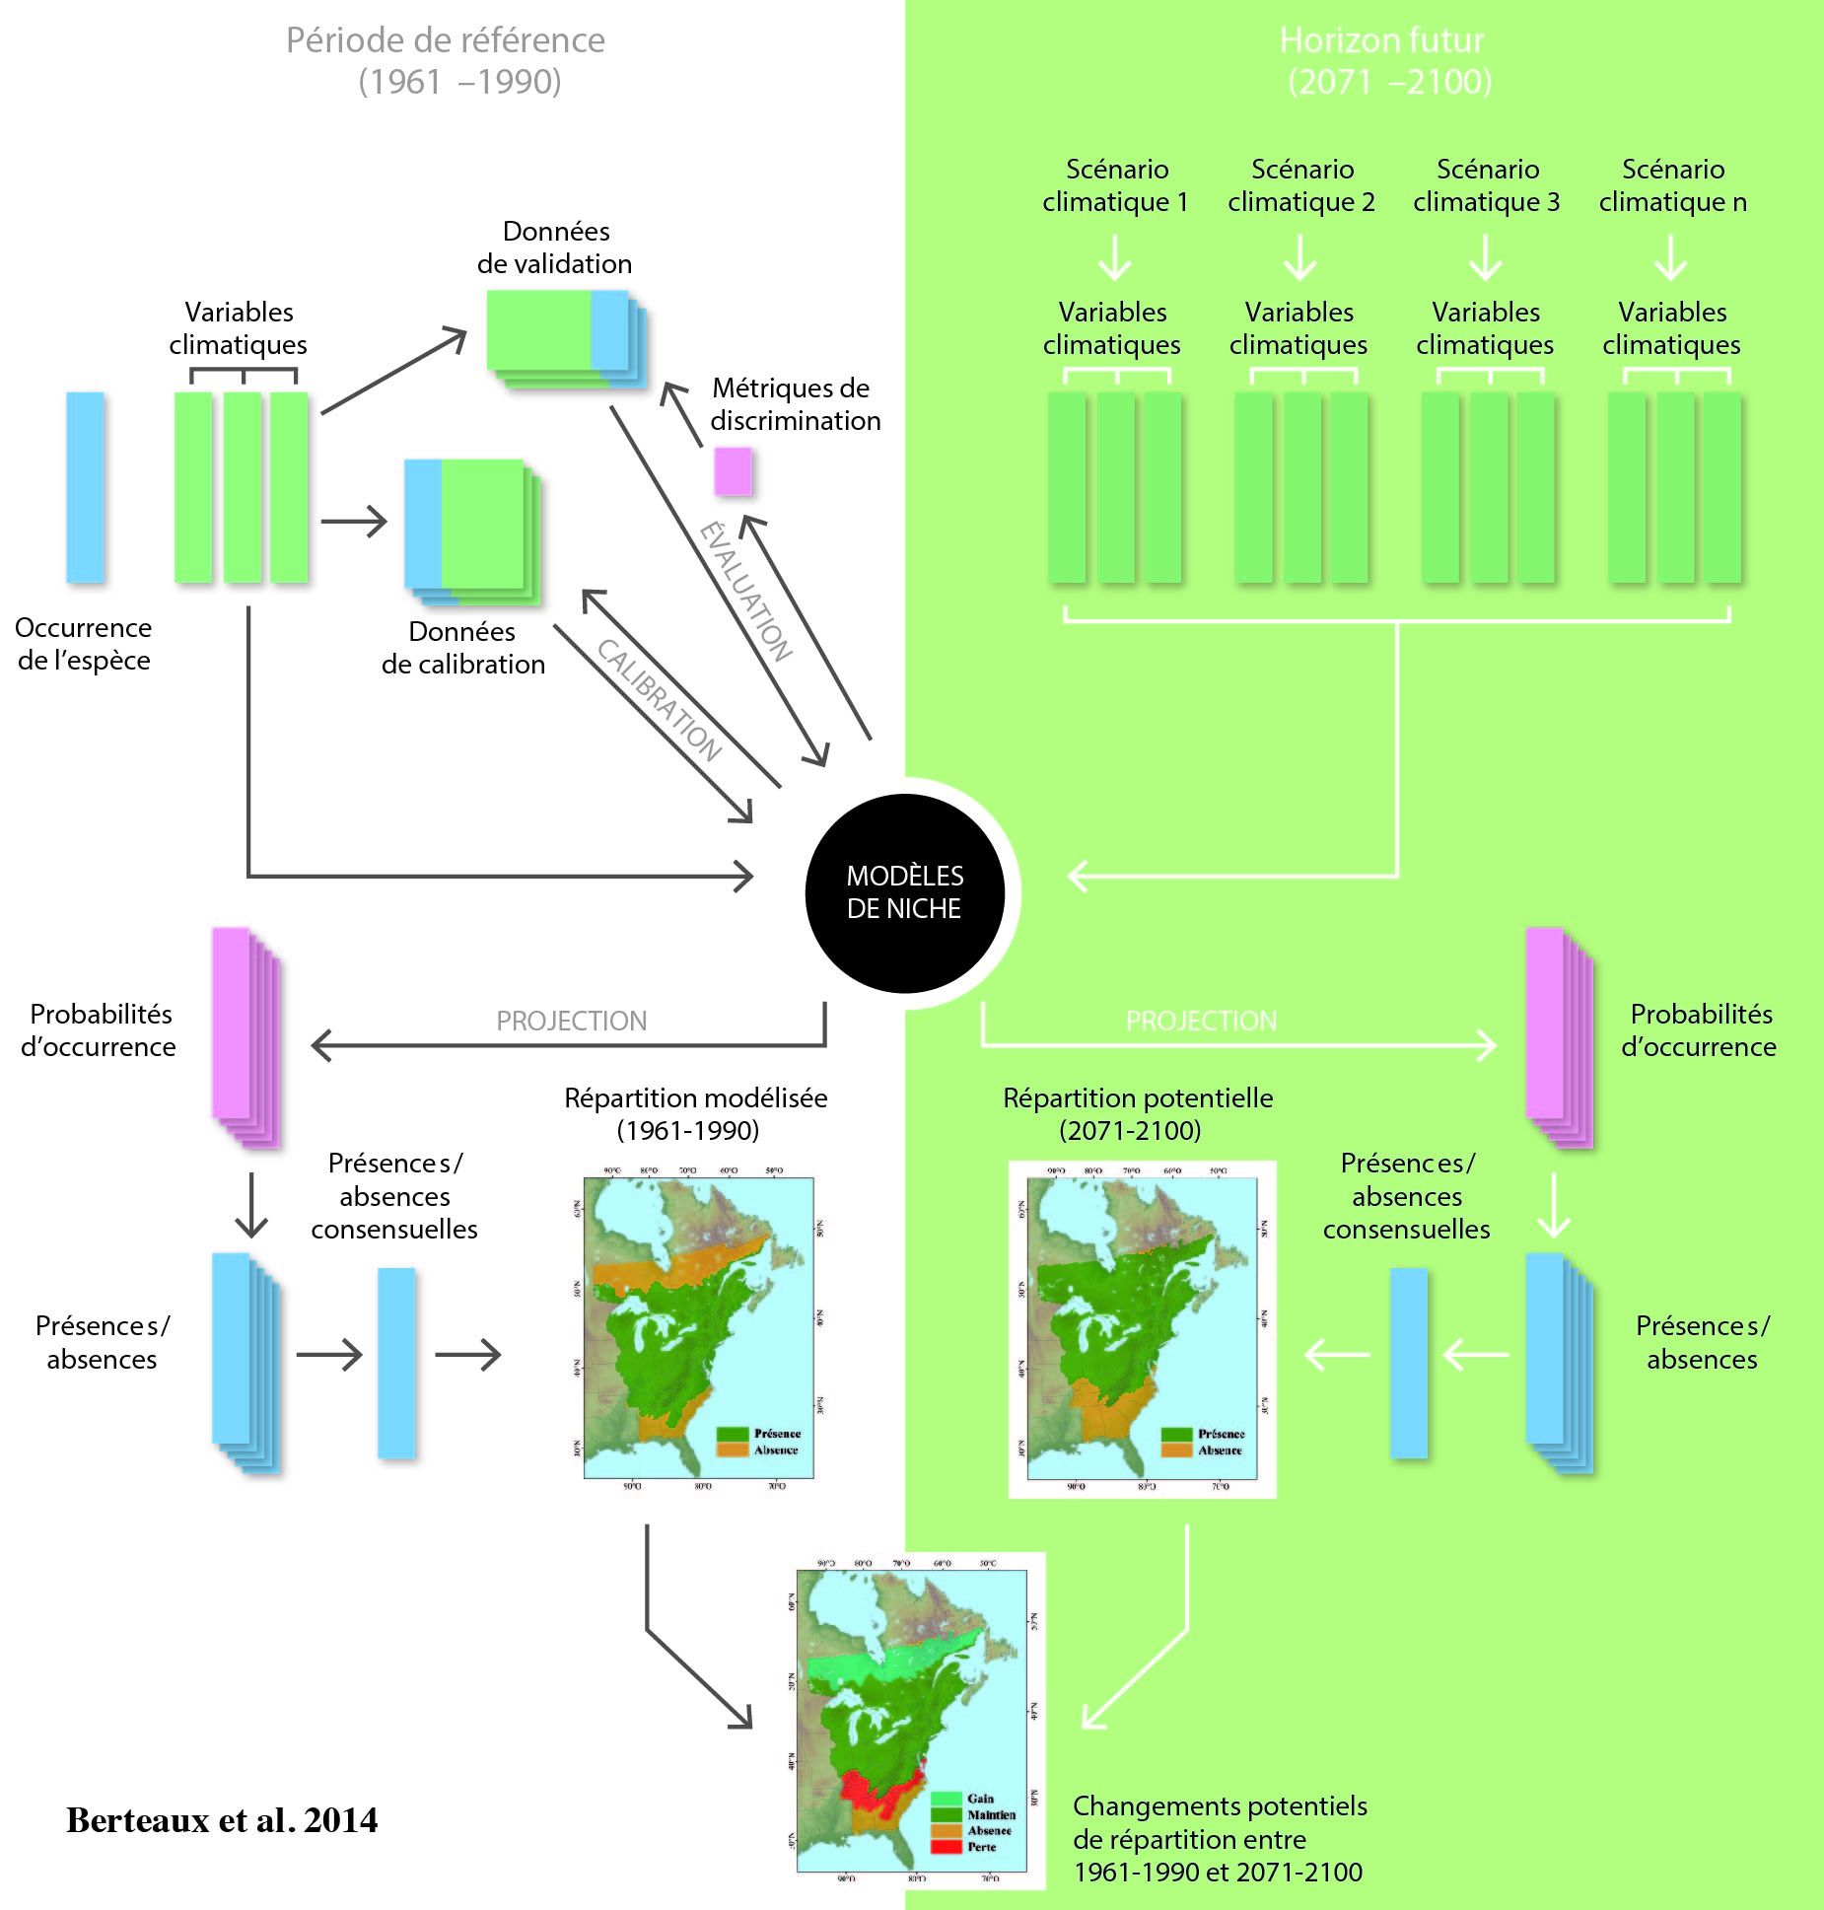
Figure 4.2. Étapes pour élaborer un modèle de niche et prévoir la répartition future potentielle d’une espèce

